Slide 1

MAESTRÍA EN DEFENSA Y SEGURIDAD
TEMA: ANÁLISIS DE LA INTELIGENCIA EMOCIONAL EN EL LIDERAZGO DE LOS SOLDADOS ECUATORIANOS
TCRN. DE E.M ÁNGEL ALBÁN M. y TCRN. DE E.M JOSÉ JÁCOME S.
DIRECTOR: TCRN. DE E.M MGS. CARLOS VÉLEZ INTRIAGO.
CODIRECTOR: CPFG. DE E.M MGS. MARCO HELOU

Slide 2
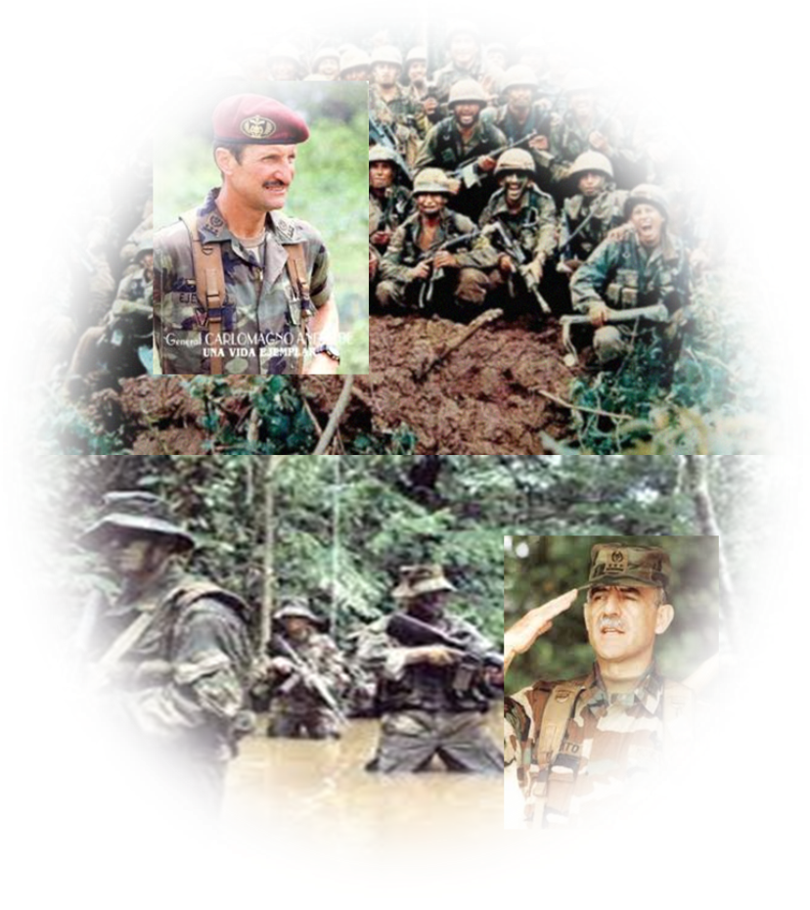
TEMARIO
PLANTEAMIENTO DEL PROBLEMA
ENUNCIADO DEL PROBLEMA
PREGUNTAS DE INVESTIGACIÓN
JUSTIFICACIÓN DE LA INVESTIGACIÓN
OBJETIVO GENERAL
FUNDAMENTACIÓN TEÓRICA
HIPÓTESIS
VARIABLES INDEPENDIENTE Y DEPENDIENTES
OPERACIONALIZACIÓN DE LAS VARIABLES
OBJETO DE ESTUDIO Y CAMPO DE ACCIÓN
DISEÑO DE LA INVESTIGACIÓN
DESARROLLO DE LOS OBJETIVOS
PROPUESTA
CONCLUSIONES Y RECOMENDACIONES

Slide 3
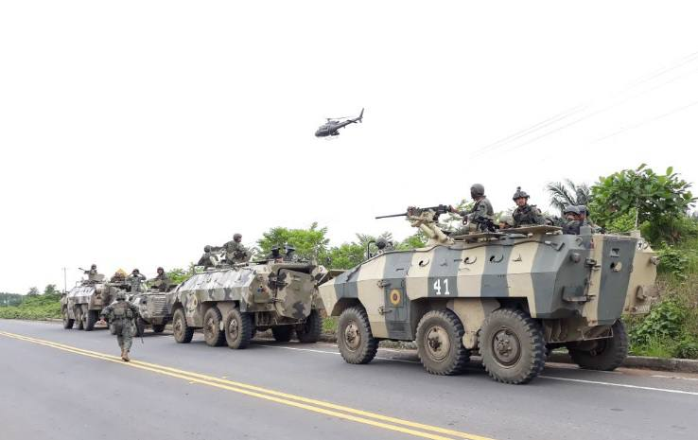
PLANTEAMIENTO DEL PROBLEMA
CAUSA
Los oficiales como comandantes en sus diferentes niveles, están conduciendo a sus tropas, sin tomar en cuenta, los nuevos conceptos de liderazgo transformacional donde prima nuestra inteligencia emocional en complementariedad con el ejemplo para lograr un cambio conductual en nuestros oficiales y en nuestra tropa.

Slide 4
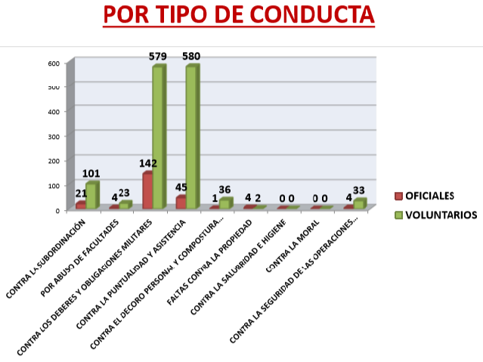
PLANTEAMIENTO DEL PROBLEMA
EFECTO
La mala actitud de los hombres que integran las filas del Ejército Ecuatoriano en la ejecución de las operaciones militares y la poca motivación alcanzada hacia ellos por sus comandantes

Slide 5


ENUNCIADO DEL PROBLEMA
¿Será que el liderazgo transformacional donde prima la inteligencia emocional ejerce un rol de suma importancia en el desempeño y actitud de los miembros del Ejército Ecuatoriano?

Slide 6

PREGUNTAS DE INVESTIGACIÓN
¿Cuál es el nivel de inteligencia emocional que mantienen los miembros del Ejército Ecuatoriano y que se necesita para su desarrollo?
¿Hay necesidad de que los líderes militares en todo nivel cuenten con una inteligencia emocio­nal alta?
¿El liderazgo que se aplica en el Ejército Ecuatoriano es incompatible con los conceptos de inteligencia emocional?
¿Es el liderazgo en el Ejército Ecuatoriano demasiado mecá­nico, desarrollado como la enseñanza de estilos de liderazgo y procesos de administración a partir del estudio de las técnicas de los grandes líderes militares?

Slide 7
JUSTIFICACIÓN DE LA INVESTIGACIÓN
Necesidad de una nueva forma de liderazgo:
  Conduce a los comandantes al éxito en su mando.
  Interioriza los objetivos institucionales en todos sus miembros.
  Desarrollo de un alto grado de motivación y por lo tanto de operatividad.
  Mantiene una conducta personal y colectiva acorde a los intereses institucionales.

Slide 8


OBJETIVO GENERAL
Analizar las características del liderazgo basado en la inteligencia emocional que logren influir en la actitud conductual y desempeño profesional de los miembros del Ejército Ecuatoriano tendientes a mejorar su operatividad en el cumplimiento de las misiones militares.

Slide 9
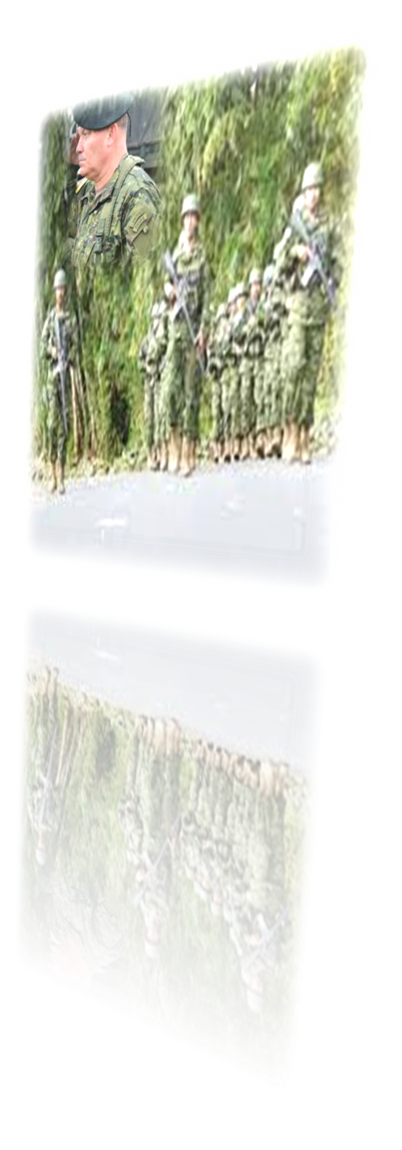
FUNDAMENTACIÓN TEÓRICA
El liderazgo
Conceptualización
El liderazgo tradicional
El liderazgo moderno
El liderazgo Transformacional
El liderazgo Transaccional
El liderazgo Laissez Faire
La inteligencia emocional
Conceptualización
Aspecto Intrapersonal
Aspecto Interpersonal
Aspecto de Adaptabilidad

Slide 10
HIPÓTESIS
OBJETIVO GENERAL
Analizar las características del liderazgo basado en la inteligencia emocional que logren influir en la actitud conductual y desempeño militar, tendientes a mejorar su operatividad en el cumplimiento de las misiones impuestas
Fomentar una nueva forma de liderazgo mediante la ampliación de Coaching para incrementar los niveles de inteligencia Emocional, logrando un cambio actitudinal
FORMULACIÓN DEL PROBLEMA
El liderazgo transformacional donde prima la inteligencia emocional ejerce un rol de suma importancia en el desempeño y actitud militar
POSIBLE SOLUCION

Slide 11

HIPÓTESIS
Un cambio conductual, para un mejor desempeño y efectividad del personal en las misiones encomendadas, será el resultante de tener: liderazgo transformacional basado en la aplicación de las características de la inteligencia emocional en los comandantes de todos los niveles

Slide 12
OPERACIONALIZACIÓN DE VARIABLES
VARIABLE 1 | DIMENSIÓN | INDICADORES | ÍTEM
INTELIGENCIA EMOCIONAL Conceptualización: Conjunto de habilidades personales, emocionales, sociales y de destrezas que influyen en nuestra habilidad para adaptarse y enfrentar las demandas y presiones del medio. | Intrapersonal | Comprensión de sí mismo Asertividad Auto concepto Autorrealización Independencia | Puntaje obtenido en el Test de Inteligencia emocional de Daniel Goleman
 | Interpersonal | Empatía Relaciones interpersonales Responsabilidad social
 | Adaptabilidad | Solución de problemas Prueba de la realidad Flexibilidad

Slide 13
OPERACIONALIZACIÓN DE VARIABLES
VARIABLE 2 | DIMENSIÓN | INDICADORES | ÍTEM
LIDERAZGO Conceptualización: Es la influencia interpersonal ejercido y dirigido a través del proceso de comunicación al lograr una o varias metas. | Transformacional | Carisma Inspiración Estimulación intelectual Consideración individualizada | Puntaje obtenido en el cuestionario de estilos de Liderazgo (CELID)
 | Transaccional | Recompensa contingente Dirección por excepción
 | Laissez Faire | No hay respuesta

Slide 14

OBJETIVO DE ESTUDIO
Educación
Superior
Proceso Formación.
Necesidades del Estado.
Nuevas Influencias.
Ambiente
Militar
Nuevas Propuestas.
Innovar Mercados Académicos.
Tendencias.
Resultado
Prospectivo
Enfoque
Conceptual
Desarrollo de intereses, conocimientos y habilidades.
Desarrollo social e integral, nacional, regional y mundial

Slide 15
CAMPO DE ACCIÓN
Oficiales del Ejército Ecuatoriano
Nueva forma de liderazgo
Incrementar sus niveles de IE
Personal de tropa del Ejército Ecuatoriano
Interiorizar los objetivos institucionales
Incrementar sus niveles de IE
Educación
Militar
Nueva metodologías para el éxito en el mando.
Seleccionar de mejor forma al personal para determinadas funciones

Slide 16
DISEÑO DE LA INVESTIGACIÓN
ENFOQUE DE LA INVESTIGACIÓN
El enfoque será cuantitativo
TIPO DE INVESTIGACIÓN
Se circunscribe al estudio descriptivo
POBLACIÓN
El personal militar profesional de oficiales de la Academia de Guerra en sus diferentes cursos (Estado Mayor de Arma y de Servicios, Avanzado y Curso de Especialistas).

Slide 17
DISEÑO DE LA INVESTIGACIÓN
MUESTRA
Se utilizará una muestra “no probabilística, también llamada muestra dirigida, suponen un procedimiento de selección informal, estudiando:
A los Oficiales en los diferentes cursos de perfeccionamiento de la Academia de Guerra del Ejército pues son casos muy representativos de la población.

Slide 18
DISEÑO DE LA INVESTIGACIÓN
MÉTODO DE INVESTIGACIÓN
Se implementó el método analítico
TÉCNICAS
La encuesta fue la técnica de recolección de datos seleccionado para el proceso de la investigación científica llevada a cabo.
INSTRUMENTOS
Cuestionario de IE (Daniel Goleman).
TÉCNICA ANÁLISIS DE DATOS
El análisis de los datos obtenidos, consistió la técnica para la interpretación de datos es este problema de investigación
Cuestionario CELID.(Bass & Avolio).

Slide 19
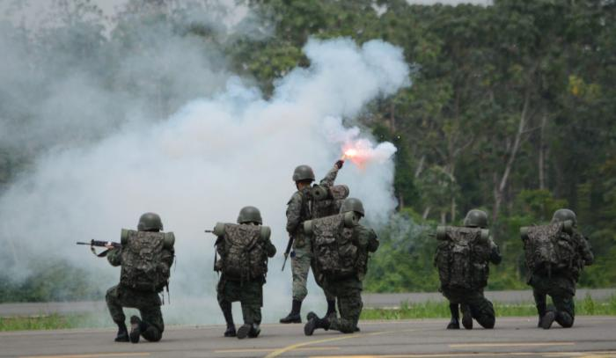
DESARROLLO DE LOS OBJETIVOS

Slide 20

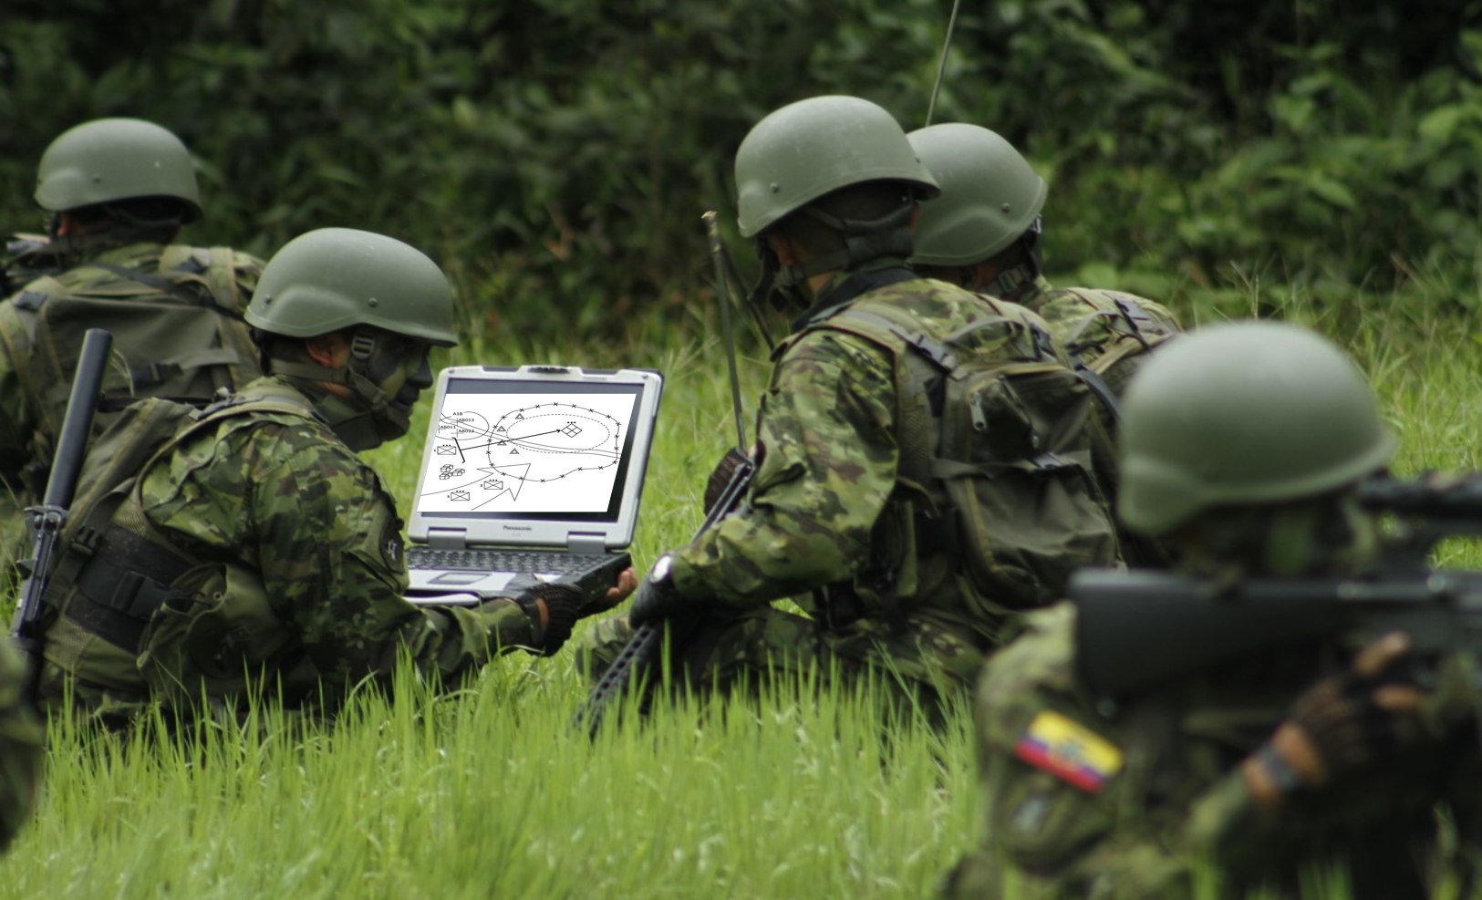
OBJETIVO 1
Medir el cociente de inteligencia emocional en los oficiales de arma, servicios y especialistas de los cursos de la Academia de Guerra del Ejército.

Slide 21

OBJETIVO 1
Para determinar el cociente de inteligencia emocional hemos aplicado el cuestionario de Daniel Goleman.
Componente atención:
Soy capaz de sentir y expresar los sentimientos de forma adecuada
Componente claridad:
Comprendo bien mis emociones.
Componente de reparación
Soy capaz de regular y controlar los estados emocionales.

Slide 22
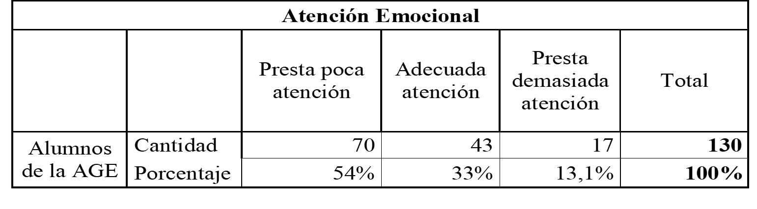
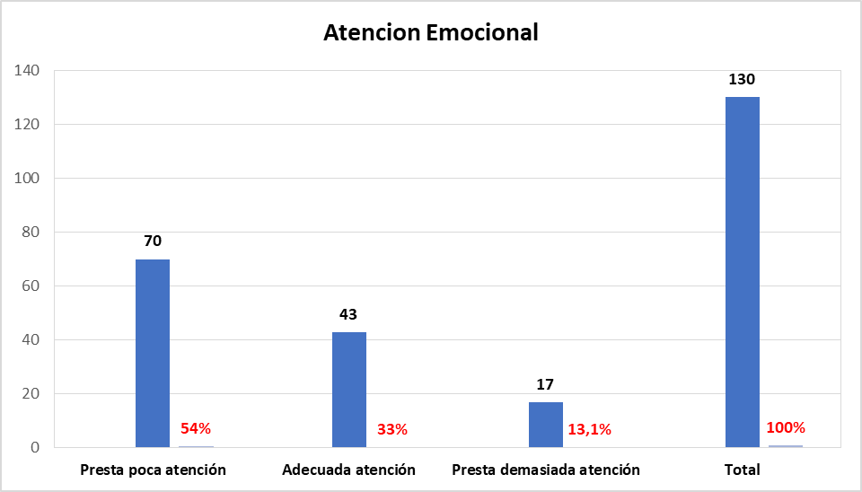
OBJETIVO 1
ESCALA ATENCIÓN EMOCIONAL

Slide 23
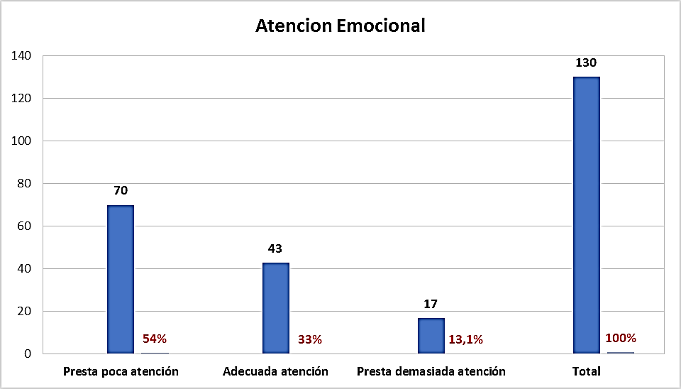
OBJETIVO 1
ESCALA ATENCIÓN EMOCIONAL
Déficit en esta dimensión de IE.
Expresar sentimientos, creencias y pensamientos.
Deficiencia en soportar eventos adversos, situaciones estresantes y fuertes emociones.
Actitud para resistir o postergar impulsos.

Slide 24

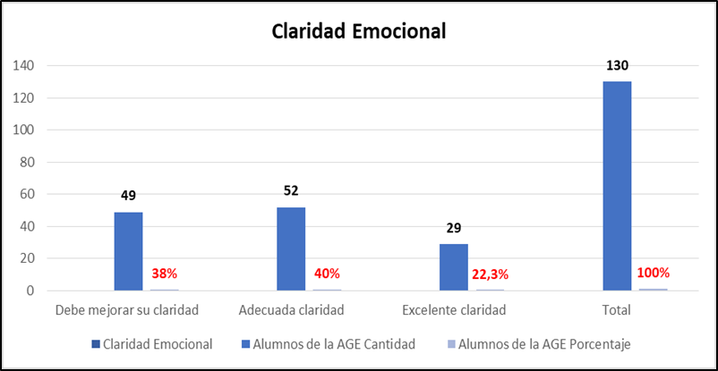
OBJETIVO 1
ESCALA CLARIDAD EMOCIONAL

Slide 25
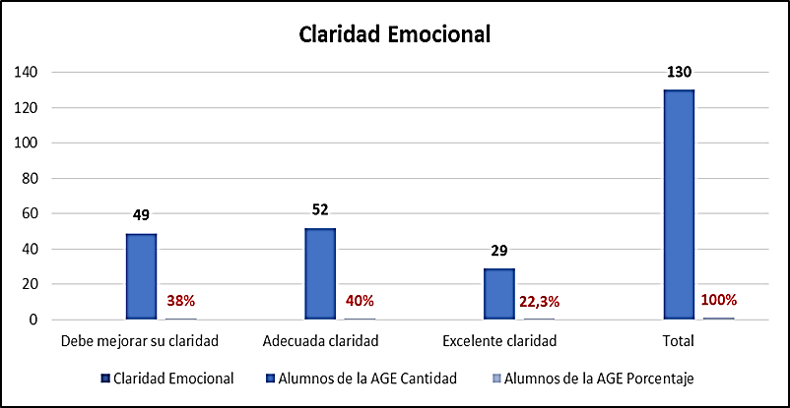
OBJETIVO 1
ESCALA CLARIDAD
EMOCIONAL
Alto índice de oficiales tiene problemas
En mostrar su empatía.
Relaciones interpersonales
Disposición para cooperar, contribuir y ser miembro constructivo del grupo social.
Actúan de manera impulsiva sin pensar claramente antes de tomar una decisión.

Slide 26
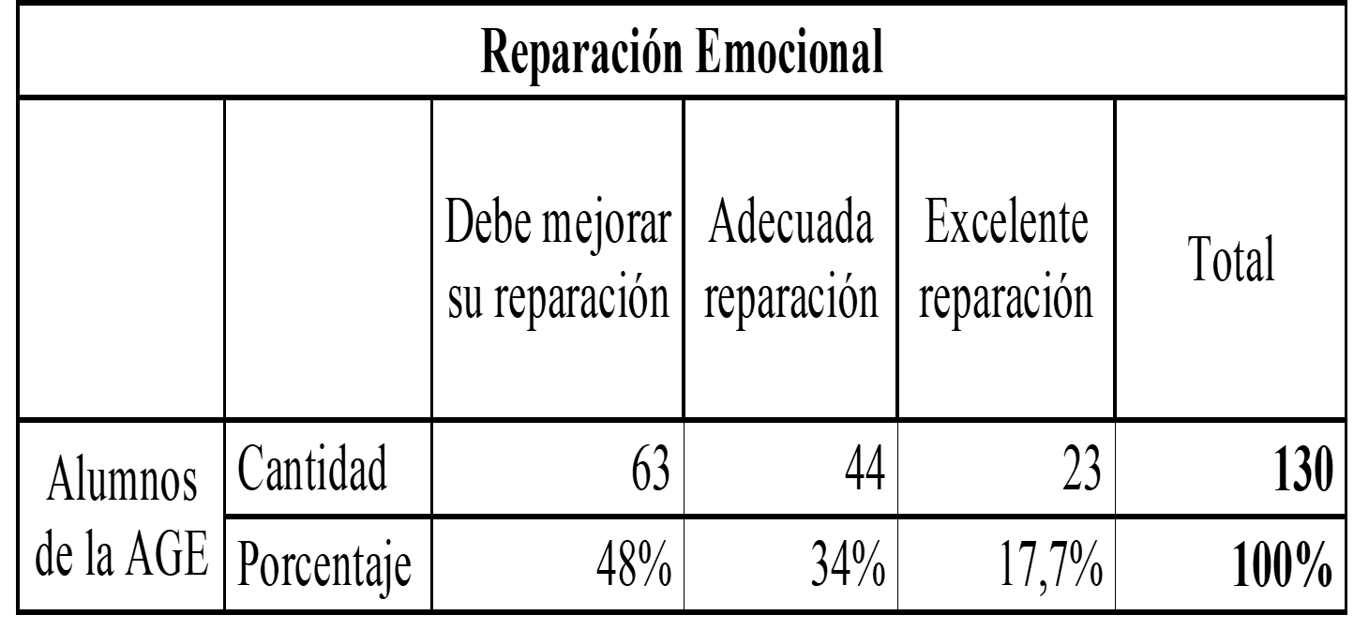
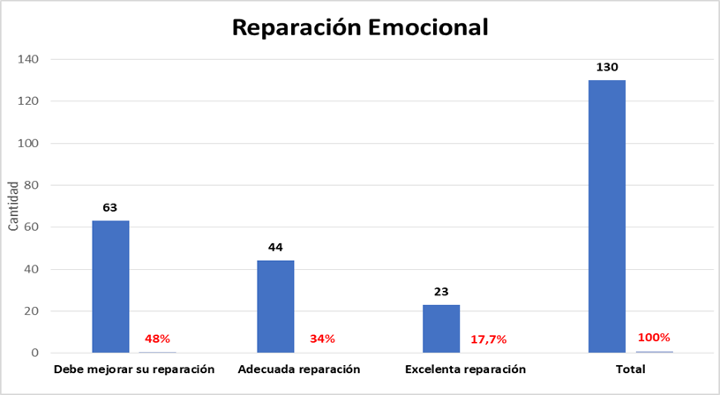
OBJETIVO 1
ESCALA REPARACIÓN EMOCIONAL

Slide 27
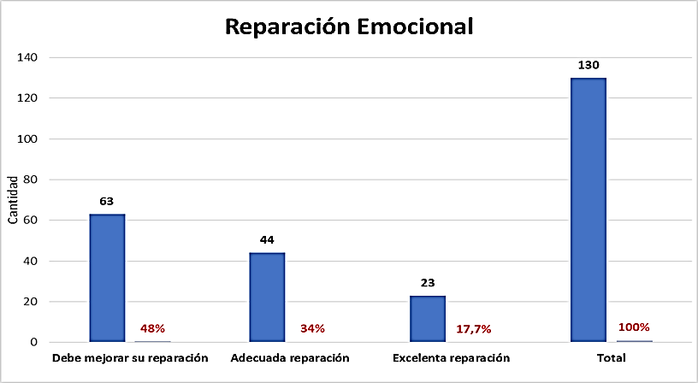
OBJETIVO 1
ESCALA REPARACIÓN EMOCIONAL
Alto índice de oficiales tienen:
Dificultad para enfrentar problemas.
No diferencia entre lo objetivo y subjetivo.
Aptitud para mostrar flexibilidad ante conductas a situaciones y condiciones cambiantes

Slide 28

OBJETIVO 1
CONCLUSIONES PARCIALES
ATENCIÓN EMOCIONAL
Falta habilidades para reconocer y comprender sus sentimientos
Cociente
IE
CLARIDAD EMOCIONAL
La mayoría necesita mejorar sus habilidades para comprender y percibir las emociones
REPARACIÓN EMOCIONAL
Carencia para enfrentar problemas, conductas o situaciones cambiantes.

Slide 29
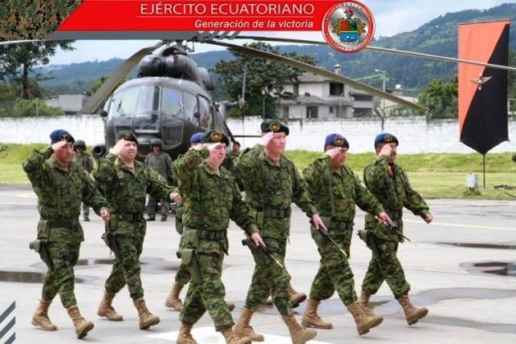
OBJETIVO 2
Identificar los estilos de liderazgo que conocen y ejecutan los oficiales de arma, servicios y especialistas de los cursos de la Academia de Guerra del Ejército en el transcurso de su carrera profesional.

Slide 30

OBJETIVO 2
Para identificar los estilos de liderazgo se utilizo el cuestionario de estilos de liderazgo CELID. (Bass & Avolio)
Brinda una idea acerca de los estilos de liderazgo predominantes y de las dimensiones que lo componen.

Slide 31
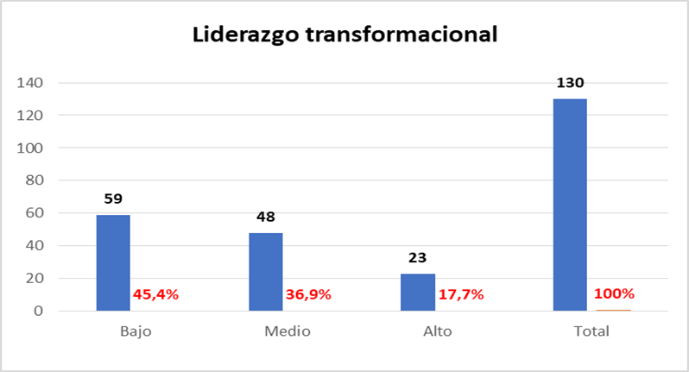
OBJETIVO 2
LIDERAZGO TRANSFORMACIONAL

Slide 32

OBJETIVO 2
LIDERAZGO TRANSFORMACIONAL
Alto índice de oficiales no promueven el cambio y la innovación en la organización militar.
01
No motivan a sus subordinados para alcanzar objetivos personales.
02
Limita alcanzar objetivos organización.
03

Slide 33
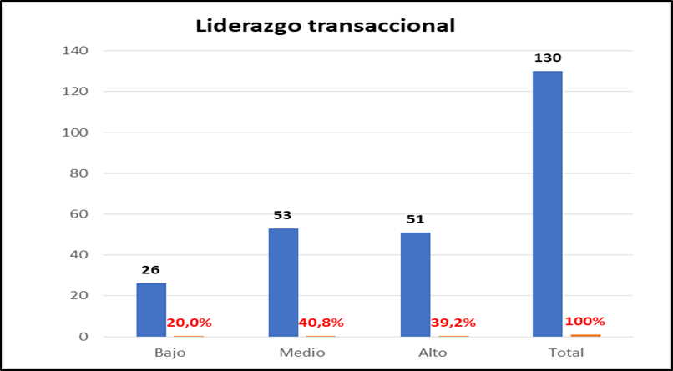
OBJETIVO 2
LIDERAZGO TRANSACCIONAL.

Slide 34
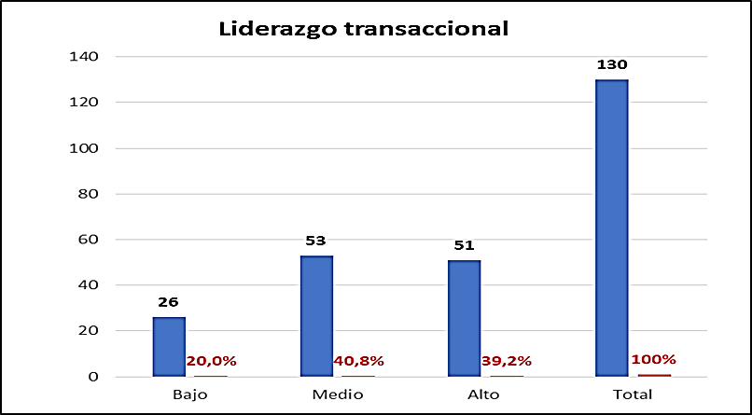
OBJETIVO 2
LIDERAZGO TRANSACCIONAL.
Alto porcentaje ejercen este tipo de liderazgo
01
Responde a la cultura organizacional militar
02
Basado en el castigo o recompensa
03

Slide 35
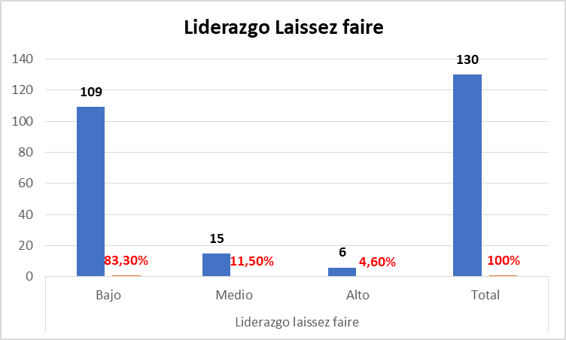
OBJETIVO 2
LIDERAZGO
LAISSEZ FAIRE

Slide 36
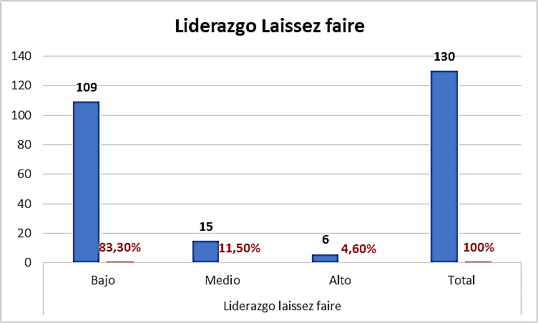
OBJETIVO 2
LIDERAZGO
LAISSEZ FAIRE
Nivel bajo de este tipo de liderazgo.
01

Slide 37
OBJETIVO 2
CONCLUSIONES PARCIALES
El tipo de liderazgo que predomina es el transaccional.
Basados en castigos y recompensas a cambio del cumplimiento de una actividad.
Liderazgo
Porcentaje menor de oficiales ejercen el liderazgo transformacional.

Slide 38
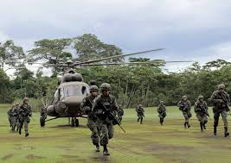
OBJETIVO 3
Analizar la inteligencia emocional como un componente de los estilos de liderazgo practicados y conocidos en los oficiales de arma, servicios y especialistas de los cursos de la Academia de Guerra del Ejército.

Slide 39
OBJETIVO 3
Oficiales que presentaron un liderazgo transformacional obtuvieron niveles adecuados de IE.
Oficiales que obtuvieron niveles altos de liderazgo transaccional reflejaban niveles bajo - medio de IE.
En los encuestados no se encontró oficiales con liderazgo tipo Laissez faire.

Slide 40
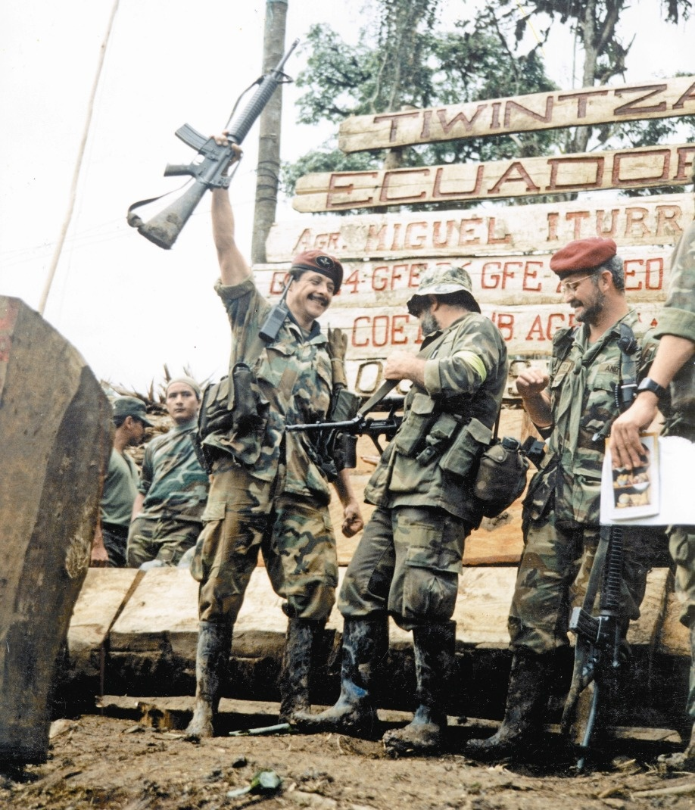
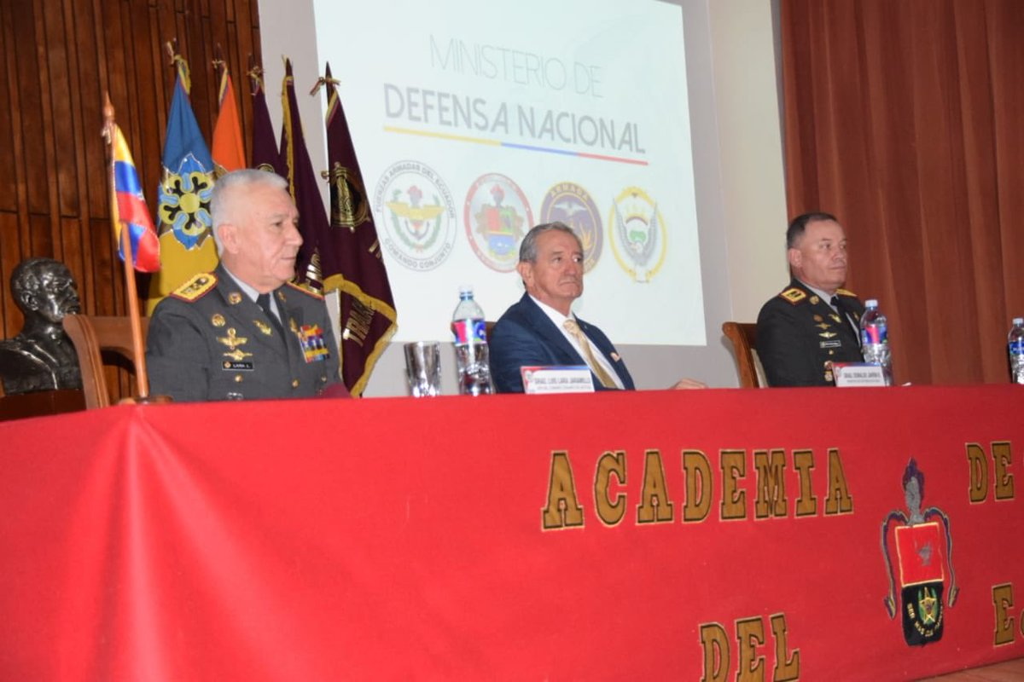
OBJETIVO 3
CONCLUSIONES PARCIALES
Aplicar estrategias para incrementar la IE incidirá en los comandantes de todos los niveles de mando.
01
Para la incorporación de un nuevo tipo de liderazgo que mejorará su actitud hacia sí mismo y hacia sus subordinados.
02
IE es importante en el ámbito militar, ya que en el desempeño de sus funciones, se enfrentan a situaciones altamente demandantes desde el punto de vista emocional.
03

Slide 41
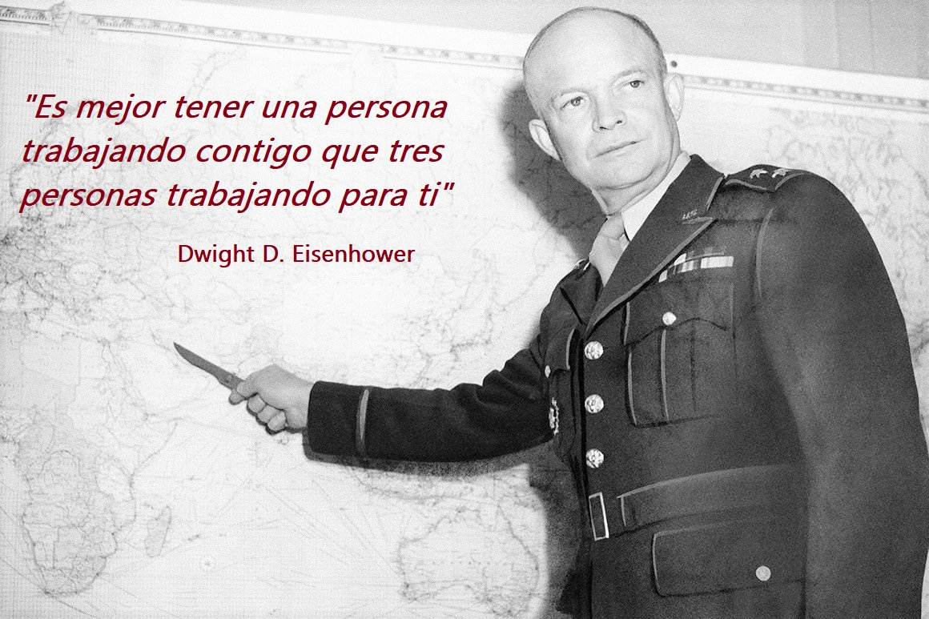
PROPUESTA
“Implementación de estrategias (COACHING) para incrementar el nivel de inteligencia emocional en los miembros del Ejército Ecuatoriano”

Slide 42

PROPUESTA
Cursos MOODLE referente a los elementos constitutivos del liderazgo transformacional como son: inteligencia emocional y resiliencia.
03
Aplicación de talleres (coaching) donde continuamente se esté fomentando el crecimiento y mejoramiento de la IE.
02
Capacitación de oficiales IE, encaminado al liderazgo transformacional, multiplicadores del Ejército Ecuatoriano.
01

Slide 43
CONCLUSIONES
La importancia de la IE, sin dejar de lado ninguna característica de los oficiales del Ejército, hace hincapié en la empatía, el conocimiento del subordinado, saber qué desea y cuáles son sus aspiraciones, jugando un papel importantísimo en el liderazgo.
01
A través de la metodología utilizada se determino que existe una relación significativa entre la inteligencia emocional y el tipo de liderazgo. (IE alta – liderazgo transformacional)
02
Fundamental que los oficiales posean la capacidad de conocer sus emociones y la de sus subordinados, ya que están rodeados de amenazas y riesgos que ponen en peligro la integridad física tanto propia como la de sus subordinados y la población en general, el manejo de emociones le permitirá cumplir con todas sus tareas de una manera eficaz, alcanzando los objetivos propuestos y coadyuvando a los objetivos de la institución.
03

Slide 44
CONCLUSIONES
FINAL
La IE es la capacidad de una persona para utilizar la emoción de manera proactiva, tanto sus propias emociones como las de los demás a su alrededor, y tanto a nivel consciente como subconsciente, como una herramienta para mejorar el razonamiento y la toma de decisiones, de tal manera la IE es la condición ‘sine qua non’ del liderazgo. Sin ella, una persona puede tener la mejor formación en el mundo, una mente incisiva y analítica, y una fuente inagotable de ideas inteligentes, pero aún así no será un gran líder.

Slide 45
RECOMENDACIONES
Integrar en los pensum académicos de las escuelas de formación y perfeccionamiento, contenidos que permitan mejorar el nivel de IE, bajo la premisa de un modelo de liderazgo transformacional.
COACHING sobre IE y resiliencia, para capacitar a un grupo de oficiales como multiplicadores, para mejorar el nivel de IE, en oficiales y voluntarios, permitirá incidir directamente en el cumplimiento de las misiones y tareas.
Curso MOOC a través del CEDMT sobre inteligencia emocional, resiliencia y su influencia en nuestras decisiones en ámbito laboral y familiar, inicialmente a oficiales y posteriormente voluntarios.
Planificación de seminarios - taller para mejorar los niveles de inteligencia emocional en los miembros del Ejército Ecuatoriano.

Slide 46
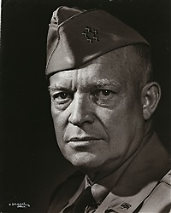
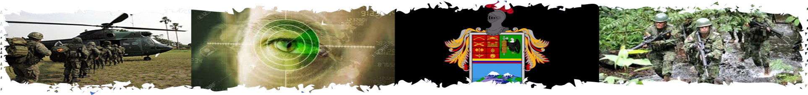
“El liderazgo es hacer que alguien haga lo que uno quiere que haga porque esa persona quiere hacerlo”
Dwight D. Eisenhower

Slide 47
Agradecemos su atención.

